Slide 1
Некроптоз. Особенности данной формы клеточной смерти, молекулярно-клеточные механизмы, функции в ЦНС. Некроптоз и ишемия. Роль некроптоза в развитии опухолей головного мозга.

Slide 2
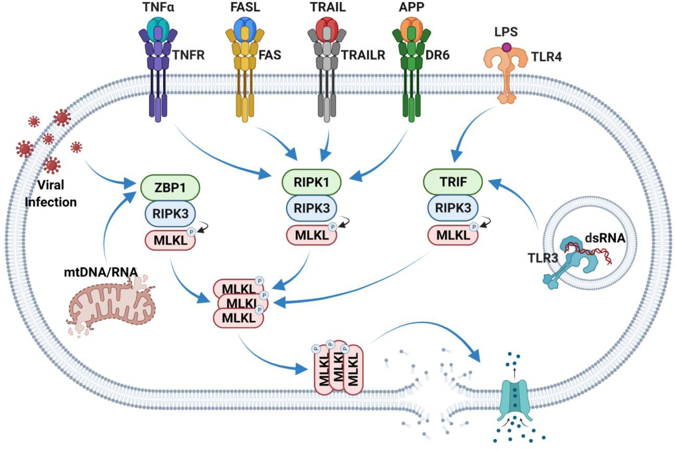
Обзор пути некроптоза

Slide 3
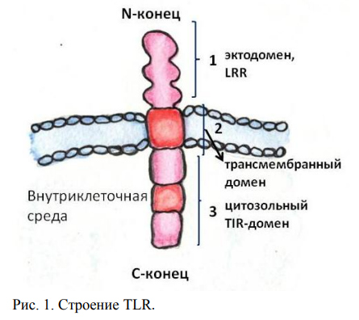

Slide 4
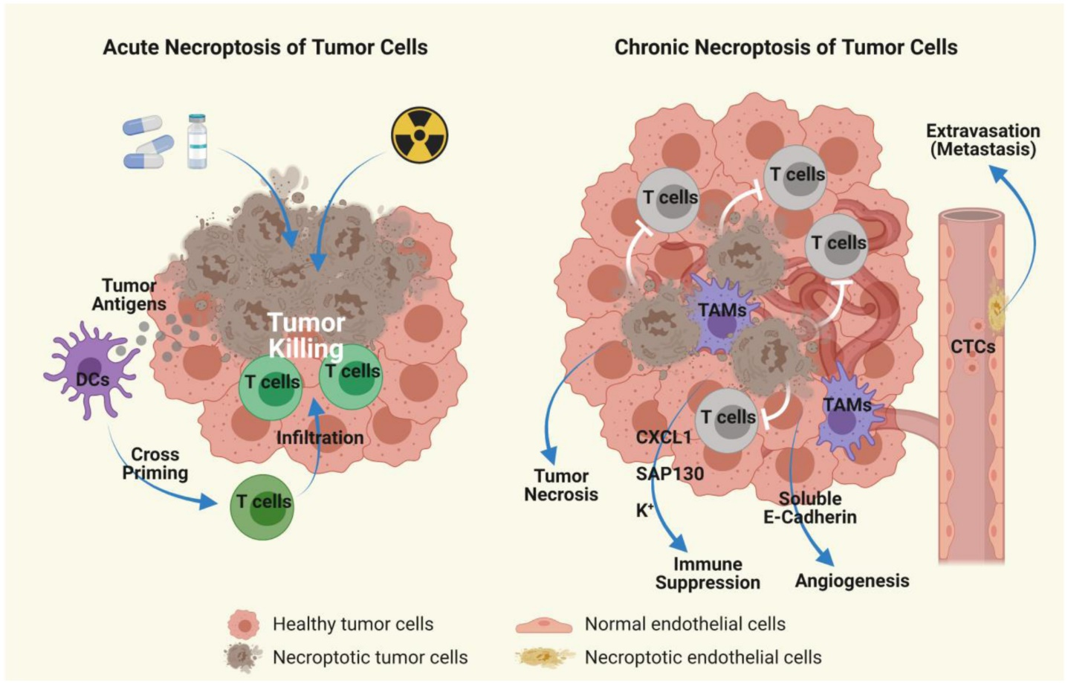
Роль некроптоза в развитии рака

Slide 5
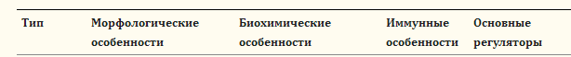
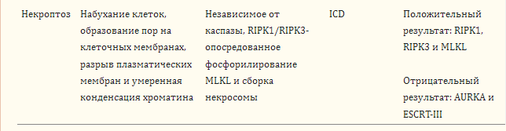

Slide 6
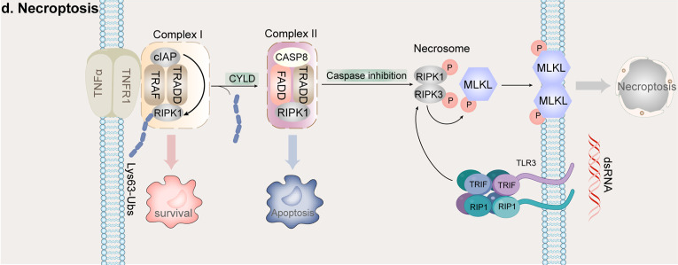
Основные молекулярные механизмы некроптоза.

Slide 7
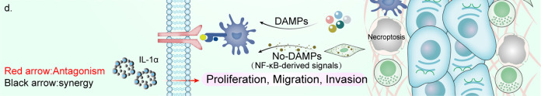
Перекрестные помехи между Т-клетками и умирающими раковыми клетками в микроокружении опухоли.

Slide 8
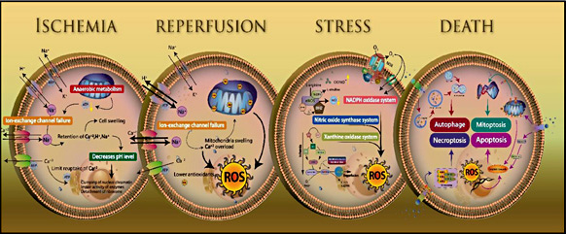
Обзор механизма ишемически-реперфузионного повреждения.

Slide 9
